Slide 1


Slide 2


CONECTIVIDADE
em Escolas Públicas
Cons. Vicente Aquino - Anatel

Slide 3

Gabinete do Conselheiro Vicente Aquino | GCVA
Compromisso de conectividade nas escolas
GAPE - Grupo de Acompanhamento do Custeio à Projetos de Conectividade de Escolas
Conexão com a qualidade e velocidade necessárias para o uso pedagógico das TICs, nas atividades educacionais.
Projetos de conectividade podem contemplar quaisquer infraestruturas
Composição do GAPE
R$ 3,1
bilhões
Ministério das Comunicações
Ministério da Educação
pagos pelas vencedoras da faixa de 26 GHz
Proponentes Vencedoras
O GAPE é coordenado e presidido por Conselheiro Diretor da Anatel

Slide 4

Gabinete do Conselheiro Vicente Aquino | GCVA
Premissas iniciais do GAPE para conectar escolas
prover banda larga para escolas que não estão conectadas à internet;
prover banda larga para escolas que estão conectadas à internet, mas não dispõem de banda larga;
prover banda larga com a qualidade e velocidade necessárias para o uso pedagógico para escolas que já possuem banda larga;
melhorar a infraestrutura interna de distribuição de internet nas escolas; e
prover conectividade da internet dentro de sala de aula.
Capacidade por Escola
Velocidade Mínima: 50 Mbps
1 Mbps por aluno no maior turno
1 Gbps de velocidade máxima

Slide 5
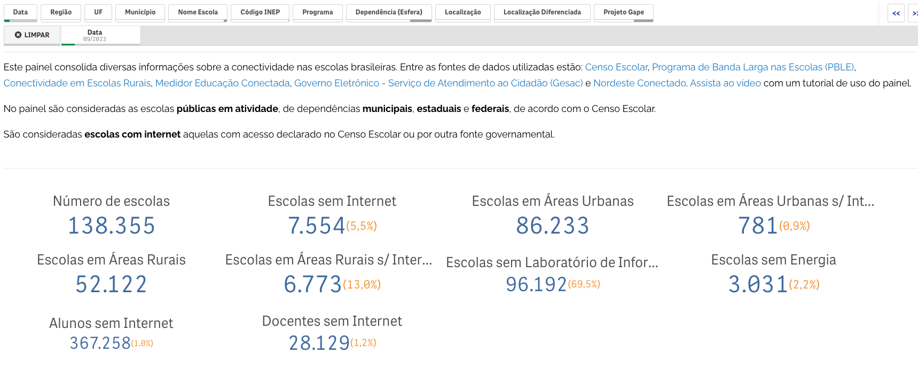
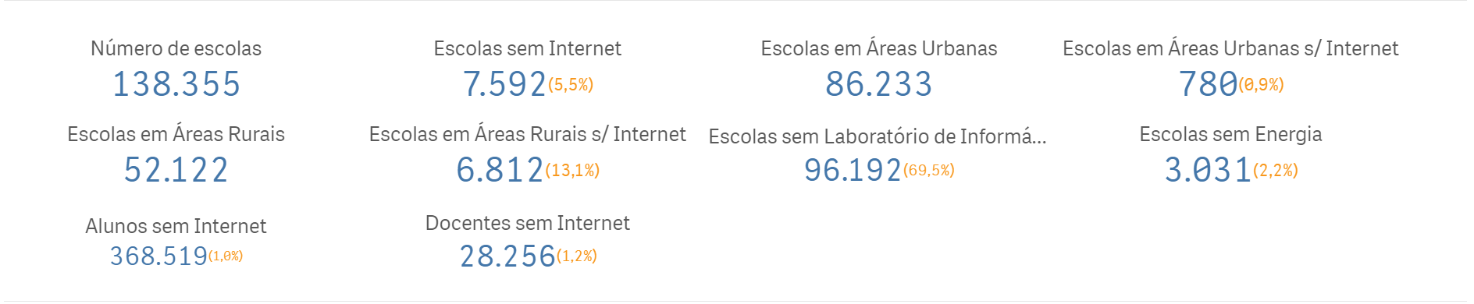
Gabinete do Conselheiro Vicente Aquino | GCVA
Painel de Escolas

Slide 6
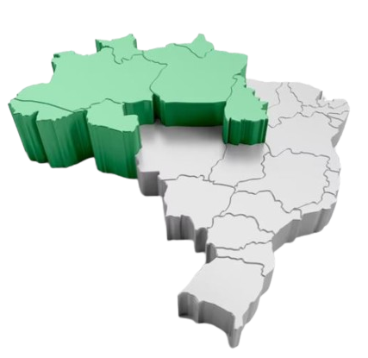
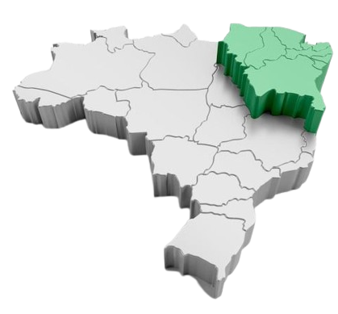
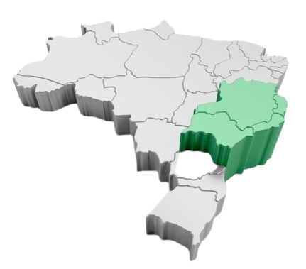
Gabinete do Conselheiro Vicente Aquino | GCVA
Painel de Escolas - Região Norte
Total de escolas: 20.366
Escolas sem internet: 5.186
Escolas com internet insuficiente: 14.618
Escolas sem energia elétrica: 2.771
Alunos desconectados: 262.104
Abrange 68% das escolas desconectadas

Slide 7
Gabinete do Conselheiro Vicente Aquino | GCVA
Painel de Escolas - Região Nordeste
Total de escolas: 49.953
Escolas sem internet: 1.643
Escolas com internet insuficiente: 46.178
Escolas sem energia elétrica: 227
Alunos desconectados: 65.228
Abrange 22% das escolas desconectadas

Slide 8
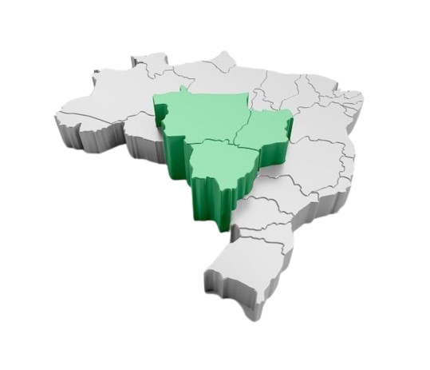
Gabinete do Conselheiro Vicente Aquino | GCVA
Painel de Escolas - Região Sudeste
Total de escolas: 40.365
Escolas sem internet: 648
Escolas com internet insuficiente: 35.506
Escolas sem energia elétrica: 9
Alunos desconectados: 35.978
Abrange 9% das escolas desconectadas

Slide 9
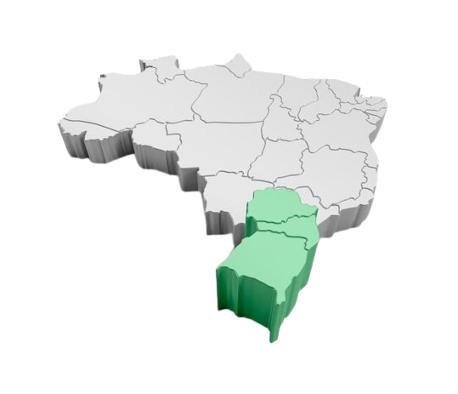
Gabinete do Conselheiro Vicente Aquino | GCVA
Painel de Escolas - Região Centro-Oeste
Total de escolas: 7.845
Escolas sem internet: 56
Escolas com internet insuficiente: 6.821
Escolas sem energia elétrica: 19
Alunos desconectados: 3.226
Abrange 1% das escolas desconectadas

Slide 10
Gabinete do Conselheiro Vicente Aquino | GCVA
Painel de Escolas - Região Sul
Total de escolas: 19.826
Escolas sem internet: 59
Escolas com internet insuficiente: 15.827
Escolas sem energia elétrica: 5
Alunos desconectados: 1.983
Abrange 1% das escolas desconectadas

Slide 11




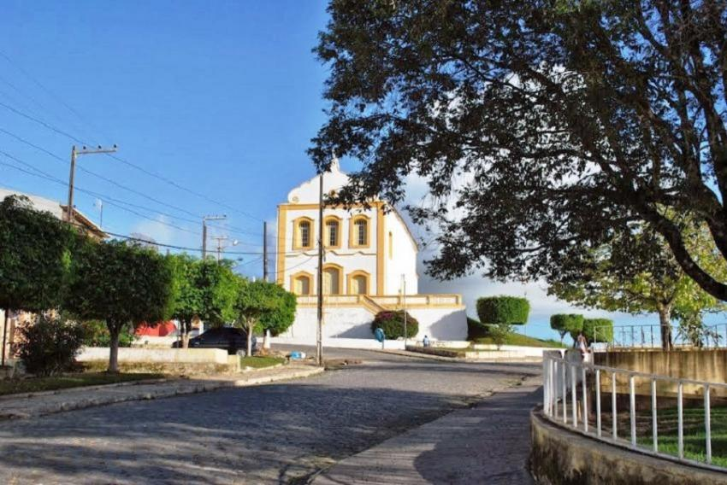
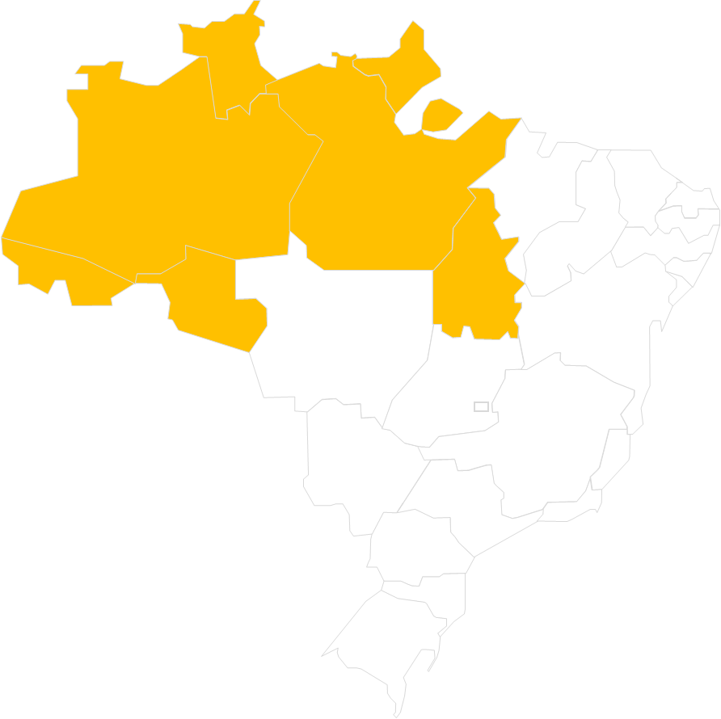
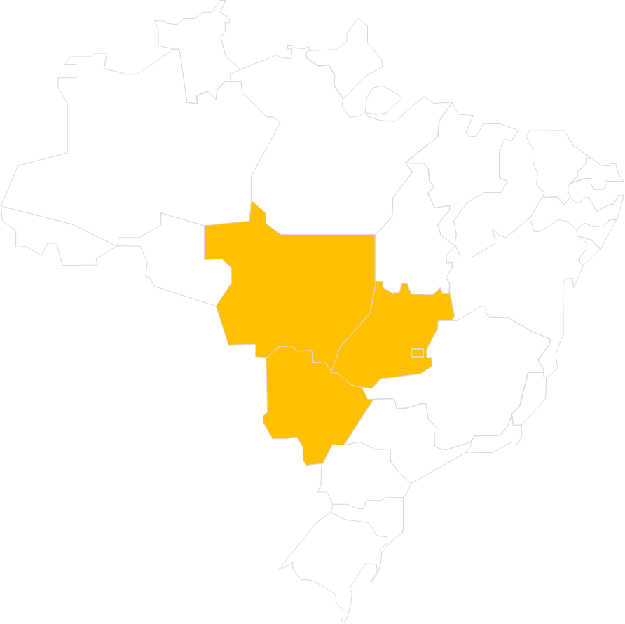
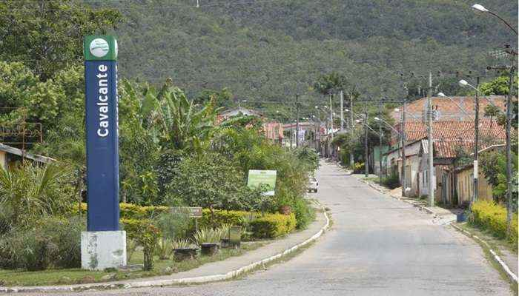
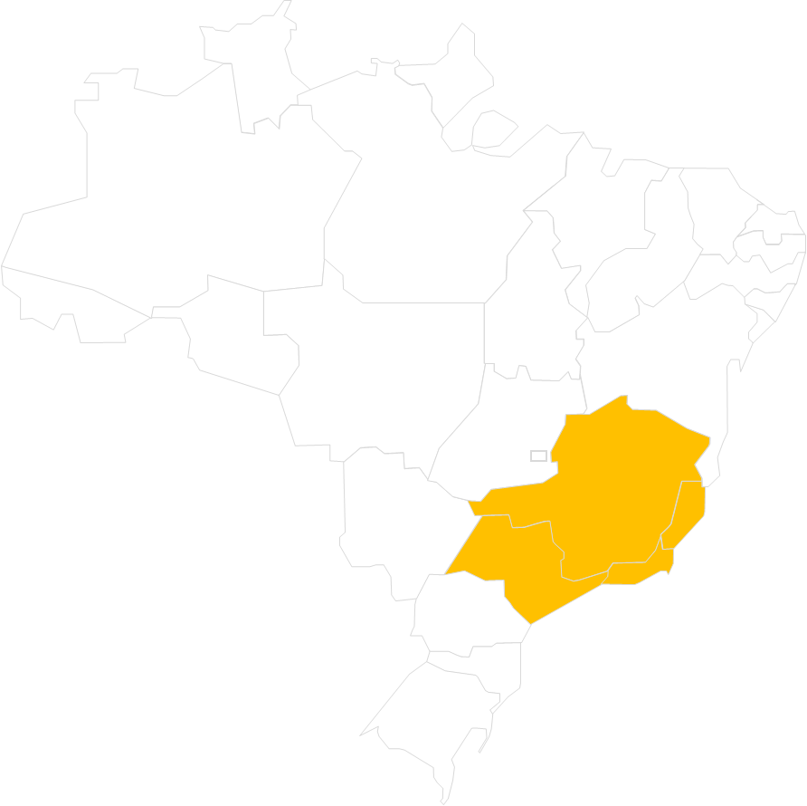
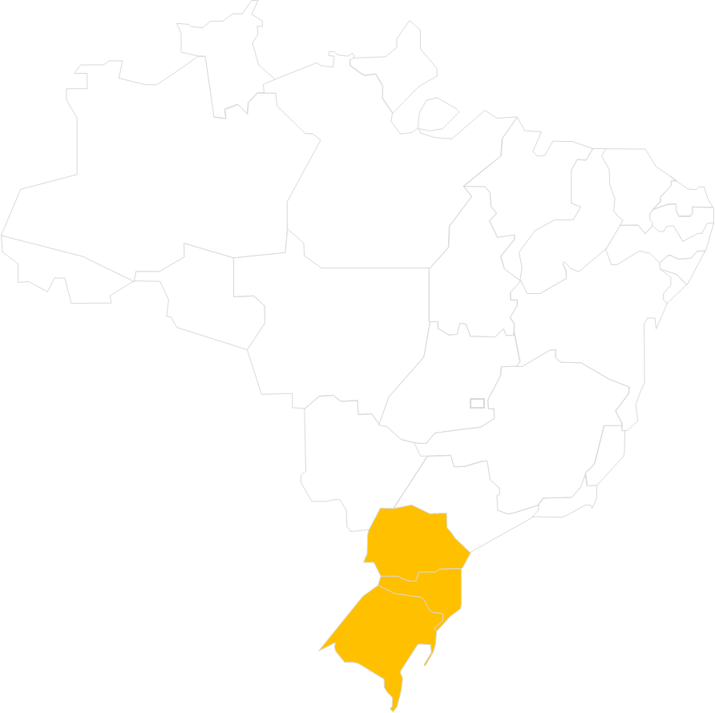
Gabinete do Conselheiro Vicente Aquino | GCVA
Projeto-Piloto
Norte
Pau D’Arco/PA – 11 escolas
Espigão do Oeste/RO – 22 escolas
Nordeste
Baía da Traição/PB – 17 escolas
Santa Luzia do Itanhy/SE – 21 escolas
Centro-Oeste
Gaúcha do Norte/MT – 15 escolas
Cavalcante/GO – 20 escolas
Sudeste
Berilo/MG – 23 escolas
Silva Jardim/RJ – 21 escolas
Sul
Entre Rios/SC – 10 escolas
Domingos Soares/PR – 15 escolas
Total de escolas: 175
Alunos: 30.757
Santa luzia do Itanhy - SE
Cavalcante - GO

Slide 12
Gabinete do Conselheiro Vicente Aquino | GCVA
Da ENEC
Próximos passos
Em 26 de setembro de 2023, o governo federal estabeleceu a Estratégia Nacional de Escolas Conectadas - ENEC (Decreto 11.713/2023)
Estabeleceu os requisitos para atendimento das escolas e criou um Comitê Executivo para coordenar a implantação da estratégia
Definiu que o GAPE vai atender apenas as escolas em área sem fibra e que o GAPE não vai fornecer equipamentos (computadores, projetores...) para as escolas
Contratação com prazo de 24 meses (manutenção da conexão e dos equipamentos), e não mais de 36 meses.
Atender escolas vistoriadas em regiões sem presença de fibra ótica
Contratação de rede externa, banda larga, rede interna WI-FI e solução de energia fotovoltaica
Meta: atender aproximadamente 40.000 escolas públicas.

Slide 13

Gabinete do Conselheiro Vicente Aquino | GCVA
Próximos Passos do GAPE – Fases 2 e 3
O Conselho Diretor aprovou a ativação de 7.486 escolas das Regiões Norte e Nordeste
A ENEC retirou as escolas sem alunos e em área com fibra óptica
Após vistorias nas escolas de 51 Municípios, a relação final das fases 2 e 3 compreende:
Rede Externa: 5.089 escolas serão atendidas
Rede Interna: 5.107 escolas serão beneficiadas
Energia Elétrica: 2.663 escolas passarão a contar com energia
Alunos beneficiados: 467.860
Amapá
Bahia
Pará
Acre
Amazonas
Mazagão
Casa Nova
Xique-Xique
Afuá
Alenquer
Almeirim
Altamira
Anajás
Bagre
Belém
Breves
Cametá
Chaves
Gurupá
Jacareacanga
Juruti
Melgaço
Monte Alegre
Oriximiná
Portel
Porto de Moz
Prainha
Santarém
São Félix do Xingu
Atalaia do Norte
Barcelos
Boca do Acre
Borba
Coari
Humaitá
Jutaí
Lábrea
Manaus
Manicoré
Assis Brasil
Cruzeiro do Sul
Feijó
Jordão
Santa Rosa do Purus
Sena Madureira
Tarauacá
Maraã
Maués
Pauini
S. Gabriel da Cachoeira
Tabatinga
Tapauá
Maranhão
Roraima
Grajaú
Santa Luzia
Normandia
Uiramutã

Slide 14


A INCLUSÃO SOCIAL SOMENTE É POSSÍVEL COM A INCLUSÃO DIGITAL
Informações sobre o GAPE
https://www.gov.br/anatel/pt-br/composicao/grupos-de-trabalho/gape

Slide 15
Cons. Vicente Aquino

